Slide 1

Carrera de Ingeniería de Sistemas
Universidad Privada de Oruro
Modulo: Planificación y evaluación de proyectos
Código: PEP-150
Docente: Ing. José C. Rojas P.

Slide 2
10 LAS INVERSIONES DEL PROYECTO

Slide 3
10 LAS INVERSIONES DEL PROYECTO
Es importante enfatizar que, analizar cómo la información que proveen los estudios de mercado, técnico y organizacional, para definir la cuantía de las inversiones de un proyecto, debe sistematizarse, con el fin de ser incorporada como un antecedente más en la proyección del flujo de caja que posibilite su posterior evaluación.

Slide 4
10 LAS INVERSIONES DEL PROYECTO
10.1 Inversiones previas a la puesta en marcha
Las inversiones efectuadas antes de la puesta en marcha del proyecto se pueden
agrupar en tres tipos: activos fijos, activos intangibles y capital de trabajo.
Las inversiones en activos fijos son todas aquellas que se realizan en los bienes tangibles que se utilizarán en el proceso de transformación de los insumos o que sirvan de apoyo a la operación normal del proyecto.

Slide 5
10 LAS INVERSIONES DEL PROYECTO
10.1 Inversiones previas a la puesta en marcha
Constituyen activos fijos, entre otros, los terrenos, las obras físicas (edificios industriales, sala de venta, oficinas administrativas, vías de acceso, estacionamientos, bodegas, etcétera), el equipamiento de la planta, oficinas y salas de venta (en maquinarias, muebles, herramientas, vehículos y decoración en general) y la infraestructura de servicios de apoyo (agua potable, desagües, red eléctrica, comunicaciones, energía, etcétera).

Slide 6
10 LAS INVERSIONES DEL PROYECTO
10.1 Inversiones previas a la puesta en marcha
Para efectos contables, los activos fijos están sujetos a depreciación, la cual afectará El resultado de la evaluación por su efecto sobre el cálculo de Los impuestos.

Slide 7
10 LAS INVERSIONES DEL PROYECTO
10.1 Inversiones previas a la puesta en marcha
Las inversiones en activos intangibles son todas aquellas que se realizan sobre activos constituidos por los servicios o derechos adquiridos, necesarios para la puesta en marcha del proyecto. Constituyen inversiones intangibles susceptibles de amortizar y, al igual que la depreciación, afectarán el flujo de caja indirectamente por la vía de una disminución en la renta imponible y, por tanto, de los impuestos pagaderos.

Slide 8
10 LAS INVERSIONES DEL PROYECTO
10.1 Inversiones previas a la puesta en marcha
Los principales ítems que configuran esta inversión son los gastos de organización, las patentes y licencias, los gastos de puesta en marcha, la capacitación, las bases de datos y los sistemas de información preoperativos.

Slide 9
10 LAS INVERSIONES DEL PROYECTO
10.1 Inversiones previas a la puesta en marcha
La inversión en capital de trabajo constituye el conjunto de recursos necesarios, en la forma de activos corrientes, para la operación normal del proyecto durante un ciclo productivo, para una capacidad y tamaño determinados.

Slide 10
10 LAS INVERSIONES DEL PROYECTO
10.1 Inversiones previas a la puesta en marcha
Por ejemplo, en el estudio de factibilidad de una inversión en un proyecto de creación de un hotel, además de la inversión en edificios, equipos y mobiliario, será necesario invertir en capital de trabajo un monto tal que asegure el financiamiento de todos los recursos de operación que se consumen en un ciclo productivo.

Slide 11
10 LAS INVERSIONES DEL PROYECTO
10.1 Inversiones previas a la puesta en marcha
Por ejemplo, en el estudio de factibilidad de una inversión en un proyecto de creación de un hotel, además de la inversión en edificios, equipos y mobiliario, será necesario invertir en capital de trabajo un monto tal que asegure el financiamiento de todos los recursos de operación que se consumen en un ciclo productivo.

Slide 12
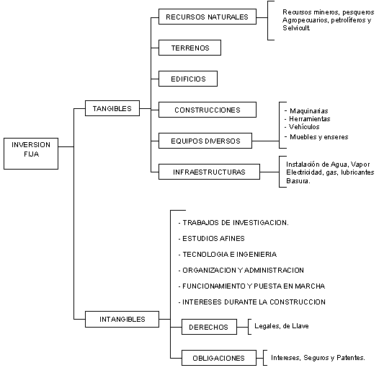

Slide 13
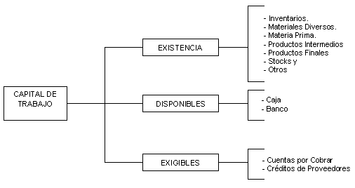

Slide 14
10 LAS INVERSIONES DEL PROYECTO
Metodologías para estimar el capital de trabajo del proyecto.
10.1 Método contable
Consiste en estimar los saldos de las cuentas del activo corriente, y del pasivo corriente del proyecto, año por año. El requerimiento de capital de trabajo viene a ser la diferencia de ambos.

Slide 15
10 LAS INVERSIONES DEL PROYECTO
Metodologías para estimar el capital de trabajo del proyecto.
10.2 Método del Desfase.
Consiste en asignar como requerimiento de capital de trabajo, una cierta cantidad de días del año, la cual se relaciona con el total de costos y gastos anuales desembolsables del proyecto.

Slide 16
10 LAS INVERSIONES DEL PROYECTO
Metodologías para estimar el capital de trabajo del proyecto.
10.3 Método del Déficit acumulado.
Es el método que debemos aplicar, es el método más preciso, consiste en proyectar con detalle mensual los ingresos y egresos del proyecto del primer año, estimando el saldo acumulado de cada mes, resultando el requerimiento de capital de trabajo, aquel déficit acumulado que resulte ser el más alto.

Slide 17
10 LAS INVERSIONES DEL PROYECTO
FIN

